Slide 1
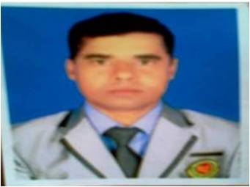
স্বাগতম

Slide 2
নিচের ছবি দেখে কোন রোগের ধরণ বোঝা যায় ?

Slide 3
পাঠ ঘোষণা
উপরে ছবি দেখে বলা যায় লোক দুইটি কে “ এইডস “ রোগে
আক্রান্ত । অতএব আজকের পাঠের বিষয় হল; “ এইডস “ ।

Slide 4
পরিচিতি
শ্রেণি – নবম ।
বিষয় – শারীরিক শিক্ষা , স্থাস্থ্য বিজ্ঞান ও খেলাধুলা ।
পাঠ- পাঁচ ।
অধ্যায়- ষষ্ঠ ।
তারিখ- 09.12.2020 .
শিক্ষক
মোঃ জাহাঙ্গীর আলম।
সহকারি শিক্ষক ( শা-শি) বিডিপি মাধ্যমিক বিদ্যালয় গাজীপুর সদর, গাজীপুর।

Slide 5
AIDS-HIV এর বিস্তার
আলোচনা”AIDS”
AIDS এর পূর্ণ রূপ Acquired Immune Deficency Syndrome.
HIV এর পূর্ণ রূপ – HUMAN Immuno Deficiency Virus.
উপরোক্ত বাক্য দুইটি থেকে বঝতে পারি এমন একটি অতি ক্ষুদ্র বিশেষ ভাইরাস এটি শরীরে প্রবেশ করে রক্তের শ্বেত কণিকাধবংস করে রোগ প্রতিরোধ ক্ষমতা নস্ট করে ফেলে। এই রোগ হলে নিশ্চিত মরণ এই চিনহ ছয় থেকে দশ বচর পরেও দেখা দিতে পারে। এই রোগের প্রতিষেধক আবিস্কার হয় নি ।

Slide 6
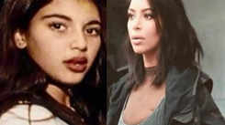
কিভাবে ছড়ায়
ব্যক্তির রক্তের মাধ্যমে।
বীর্য, ঝোনিরসের মাধ্যমে, আক্রান্ত ব্যক্তির দুধ পান করলে। এটি একটি নীরব ঘাতক।
আক্রান্ত এর ব্যবহার সিরিঞ্চ এর মাধ্যমে, অনিরাপদ মিলনের মাধ্যমে। প্রসবকালীন সময়ে,
গর্ভ কালীন সময়ে ,
মায়ের দুধ পান করলে।
এই জন্য সবার সতর্ক থাকতে হবে।

Slide 7
দলীয় কাজ
লাল দল
AIDS এর পূর্ণ রুপ লিখ?
সাদা দল
HIV এর পূর্ণরূপ লিখ ?
নীল দল
AIDS এর দুইটি কারণ লিখ?

Slide 8
মুল্যায়ণ
শিক্ষার্থী দের কে প্রথম দুই জন বা তিন জন কে
প্রশ্ন , বোর্ড , মৌখিক জিজ্ঞাসা করে।
দুর্বল বা কম মেধা সম্পন্ন শিক্ষার্থী দের
যাচাই করতে হবে ।

Slide 9
বাড়ির কাজ
মেইন বই এর অধ্যায় ষষ্ঠ
পাঠ এক হতে পাঠ আট
ভাল ভাবে পড়বে
নিজেরা ছোট ছোট
প্রশ্ন করে শিখবে ।

Slide 10
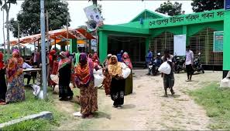
ধন্যবাদ
মাস্ক পড়বে, জনগনের ভীড়ে যাবেনা । সব সময় পরিষ্কার
থাকবে। করোনা বিধি মেনে চলবে।

